Slide 1
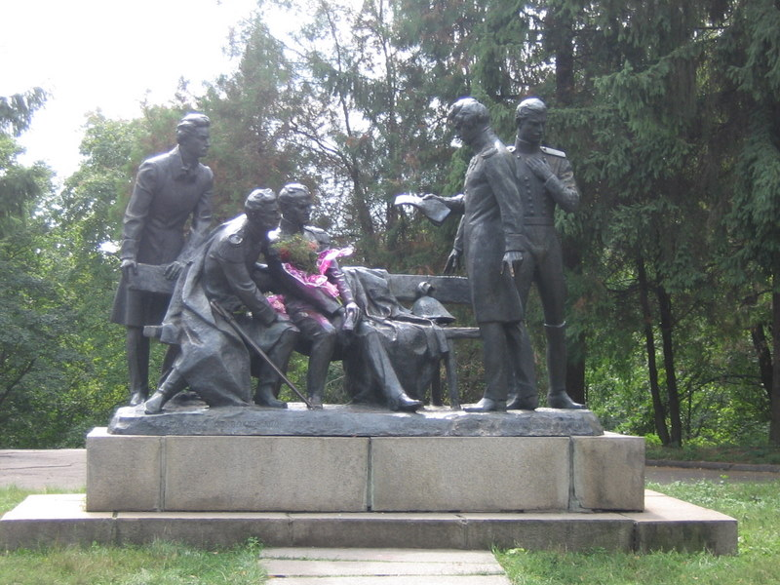
Декабристський рух в Україні
Пам'ятник декабристам

Slide 2
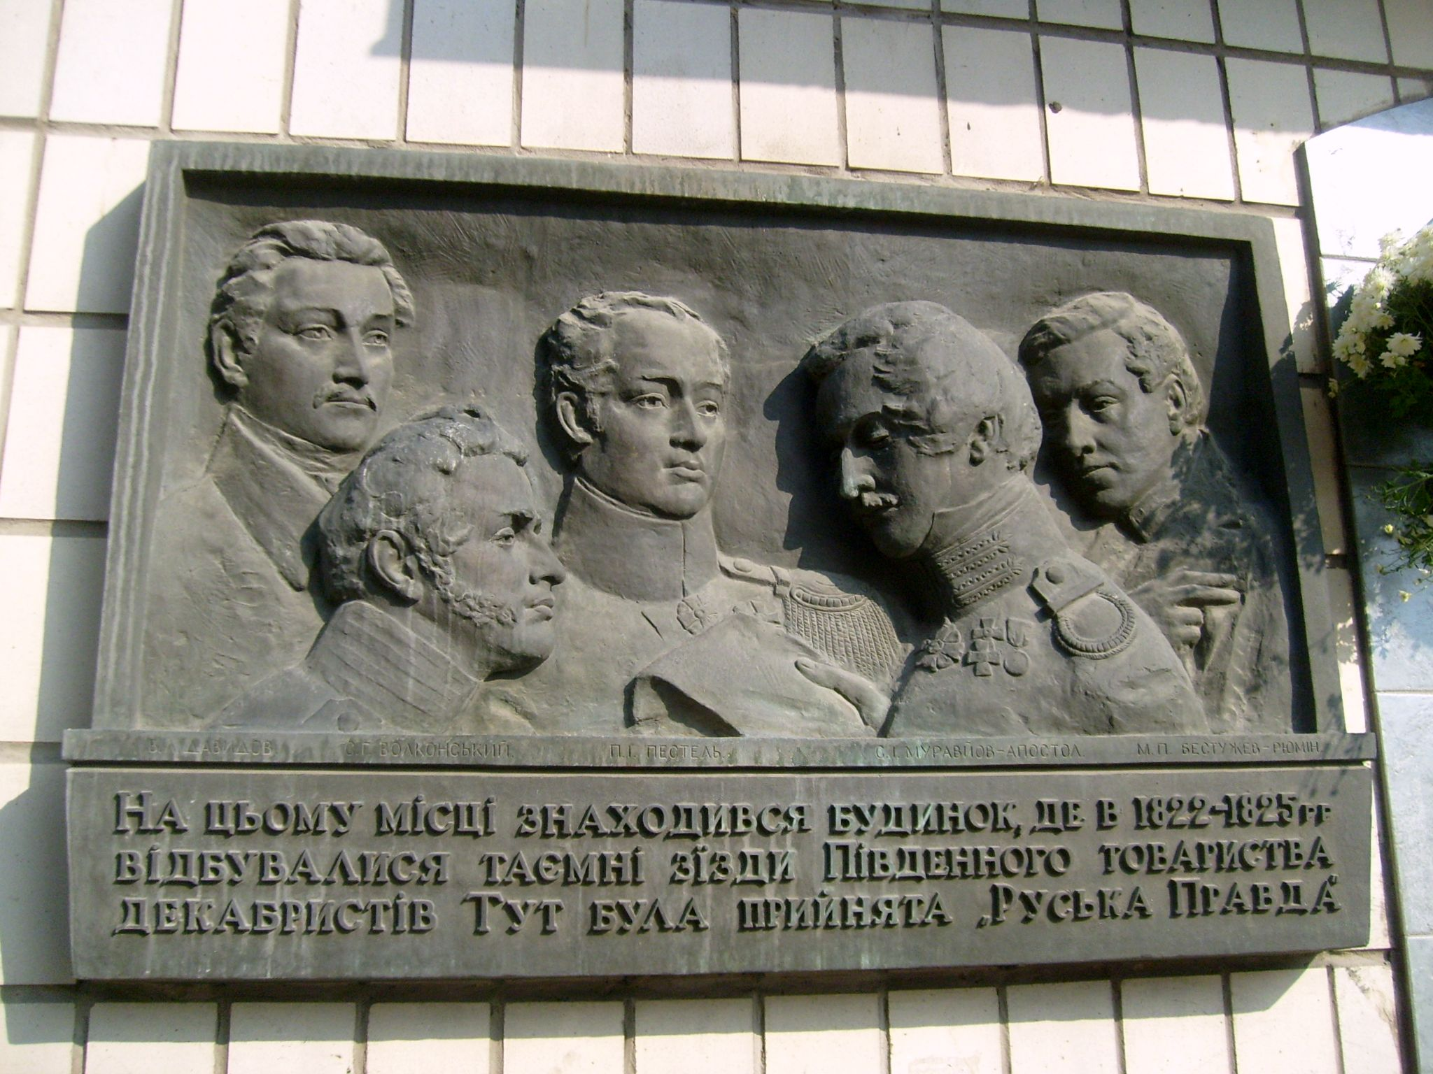
Декабристський рух в Україні — це діяльність таємних організацій декабристів в Україні: Союзу благоденства, Південного товариства і Товариства об'єднаних слов'ян та події, пов'язані з повстанням Чернігівського полку.

Slide 3
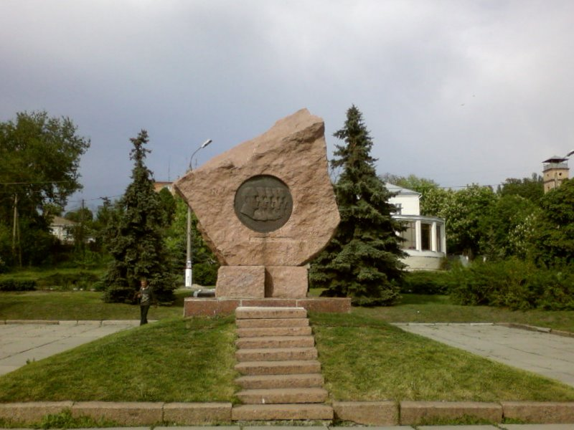
Специфіка
Декабристський рух в Україні мав певні специфічні риси, які відрізняли його від руху в Росії.

Slide 4
Меморіальна дошка

Slide 5
Пам'ятник декабристам по вул. Коломенський в Умані
Підготував Венцеславський Данило

